Slide 1




Lehdistötilaisuus
16.12. alkaen klo 9:00
Pääomasijoittajien & Tekesin roolit yritysten rahoittajina & ”kasvun nälän” ruokkijoina?
Kirjahanketta ovat tukeneet Innovaatiorahoituskeskus Tekes &
Suomen pääomasijoitusyhdistys (FVCA).
Toteutus: Elinkeinoelämän tutkimuslaitoksen Etlan tytäryhtiö Etlatieto Oy.

Slide 2
Toimiala-
tilastot
Tutkimus-
kirjallisuuden
havainnot
Pääomasijoittamisen
& Tekes-tukien laaja
yhteiskunnallinen
merkitys?
Reaalitalouden & Suomen näkökulma.
Yleistajuinen suuren
yleisön raportti.
Yritys-
tietokanta
Pääoma-
sijoittamisen
perusluonne ja
-ominaisuudet
Kyselyt &
keskustelut

Slide 3




Venture Capital
Startupien kehitys/kasvu
Private Equity
Pääomasijoittaminen
Pörssin ulkopuolista, usein oman
pääoman ehtoista yritysrahoitusta,
joka kanavoidaan pääomasijoitus-
rahastojen kautta.
Buyout
Pk-yrityksiä uusille urille

Slide 4
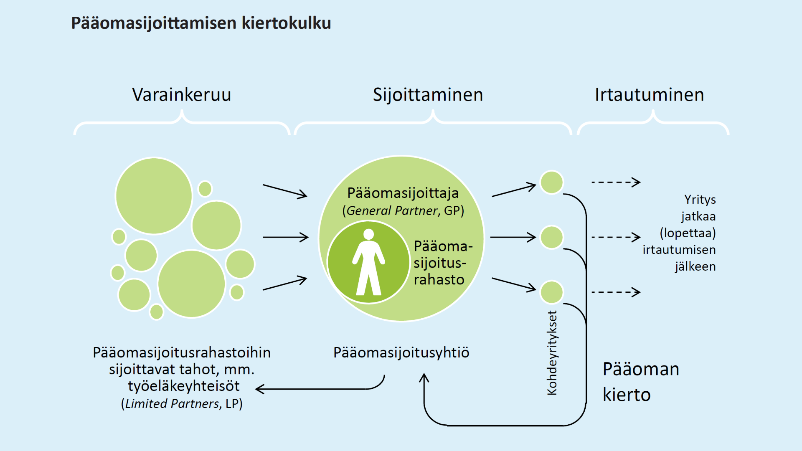

Slide 5
Ilmiön mittakaava
& ydinsisältö?

Slide 6
Sijoituksia 1,000,000,000 €/v – puoliksi koti- & ulkomaista
Ensisijoituksia noin 100 startupiin/pk-yritykseen vuodessa
Alle 0,5 % yrityskannasta – Yli 5 % yritysten työllisyydestä
(arviolta vastaavat ulkois- & rakennemuutosvaikutukset)

Slide 7
Miten pääomasijoittajan vaikutus syntyy?
  Kohteiden valinta: jopa 100+ analysoitua per/sijoitus
  Rahoitus tilanteissa, jossa ei ehkä vaihtoehtoja
  Aktiivinen & osallistuva kehittäminen
Tärkeimmät kehittämiskohteet?
  1. Liiketoimintasuunnitelma
  2. Yrityksen strategia
  3. Rahoitus
Suorat vaikutukset
  Plussa työllisyydessä, tuottavuudessa & kansainvälistymisessä
  Ehkä aiemminkin korkeiden kasvuhalujen & -kykyjen nosto
Epäsuorat vaikutukset
  Radikaalien uusien innovaatioiden markkinoille tuonti
  Yrityskentän luova uudistuminen & rakennemuutos
  Vaikutuksia myös kohdeyrityksen epäonnistuessa!

Slide 8
Pääomasijoittajien
& Tekesin suhde?

Slide 9
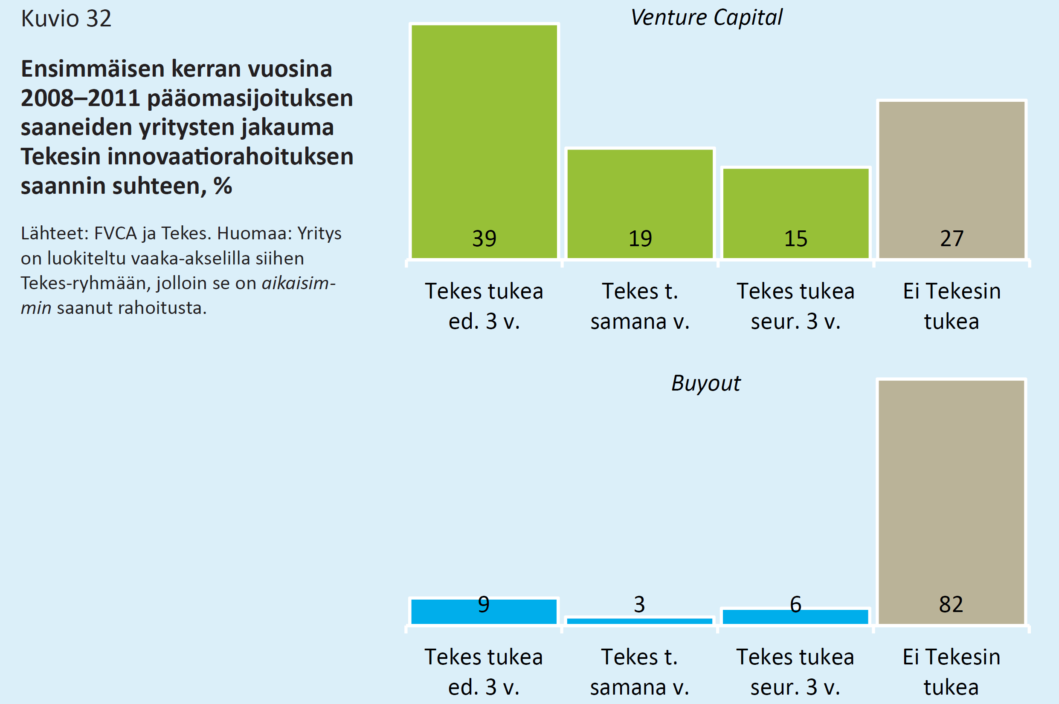

Slide 10
Yhteenveto &
johtopäätökset

Slide 11
Pääomasijoittajalle ”sosiaalinen tilaus”
– erityisesti Suomessa
Suomen pitkäaikaisia haasteita
  Radikaalimpien investointien vähäisyys
  Valju kilpailu & luova uudistuminen
  Hyvät ideat eivät kaupallistu ”isosti”
Suomen akuutteja haasteita
  Yritysjohtajien & muun rahoitussektorin
  riskinottokyky & -halu vähentynyt
Kansallisia
haasteita,
joita yksit.
pääoma-
sijoittajat
osaltaan
ratkovat

Slide 12
Tulevaisuus?
Laadullisempi muutos noin 2008 & sen jälkeen hyvä kehitys
(Buyoutissa pidempiaikainen kehitys)
Nykymuodossaan nuori & positiivisessa kierteessä oleva ala,
jonka toimijat enimmäkseen oppimiskäyrän jyrkällä osalla
Alan edistämiseksi paljon tehtävissä (mutta ei patenttiratkaisuja)
  Toimialan kiertokulun ja sen pullonkaulojen perkaaminen
  Alan aluskasvillisuuden & liitännäismarkkinoiden toiminta
  Ymmärrystä alan hitaalle skaalautumiselle

